Slide 1
1М. Открытие проектов по улучшениям. Карточка проекта

Slide 2
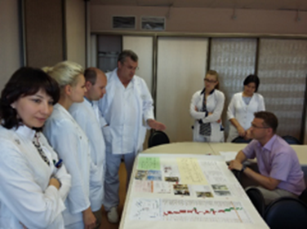
Рекомендации по направлениям открытия проектов
Главная угроза – «локальная оптимизация» (улучшение одного из процессов в ущерб всей системе). Чтобы избежать локальной оптимизации:
Открывайте проекты, сообразуясь со стратегией
Стремитесь к синергии проектов
Открывайте проекты с перспективой тиража
Привязывайте проекты к бизнес-результатам
Открывайте проекты в логике протекания продуктовых ПСЦ
«Бережливые проекты» - это, в первую очередь, не инвестиционные проекты.
Совет 1: При отсутствии идей по открытию проектов обратите внимание на жалобы клиентов и сотрудников, очереди, невыполненные нормы законодательства, бенчмарки, регулярные конфликты.
Совет 2: Попробуйте не открыть проект, а проникнуться образом конечного результата улучшения процесса

Slide 3
Пример логики открытия проектов (1)
ДИАГРАММА ИСИКАВЫ
Технология
Инструмент
Оборудование
Функционал кабинета мед
.
проф
.
не соответствует соответствующему
Диспансерное наблюдение с ХСН
Низкий отклик
порядку
населения
Формальный
Отсутствие регистра пациентов с ХСН
Диспансеризация
подход
Формируется
определенных групп
группа риска по
Не соблюдение клинических
Простой оборудования
взрослого населения
внезапной смерти
рекомендаций
Необходимость переоснащения
Низкая мотивация
региональных сосудистых центров
населения
Отсутствие персональной
Низкая доступность для жителей
Недостаточный охват
Не соблюдение
ответственности врача
сельской местности и отдаленных
трудоспособного
стандарта
Отсутствие
районов
населения
анализа анкеты
кабинета наблюдения
Малое количество телемедицинских
для пациентов
Диспансерное
консультаций
Недостаточное выявление
С ХСН
наблюдение с хр
.
БСК
пациентов с высоким и очень
Отсутствие регистра
высоким сердечно
-
сосудистым риском
пациентов с ОКС
Школы здоровья
Риск неоплаты
Формальный подход
Оснащенность СМП
(
дефибрилятор
,
диагностических услуг МО
Маршрутизация при ОКС
Отсутствие
ЭКГ с дистанционной передачей
,
независимого заключения
Отсутствие единой методологии
аппарат для массажа сердца
)
Непрофильная
по ЭКГ
в организации и проведении
Низкая доступность современного
госпитализация шоковых
школ здоровья
лечебно
-
диагностического
пациентов
Госпитализация тяжелых
кадры
Недостаточная квалификация
Отсутствие тотальной передачи ЭКГ
оборудования
пациентов с ХСН и хр БСК
специалистов
дистационно
в терапев отделения
Отсутствие регистра
Ожидание пациента
Не достижение целевых показателей
пациентов с ОКС
Отсутствие единого центра
не соответствует
дистанционного анализа ЭКГ
Квотирование явок на
Центры здоровья
предоставленной услуге
Диспансерное
диагностику атеросклероза
3
2
наблюдение после ОКС
1
ЧКВ стентирование
ТЛГ
Отсутствие приемственности
Отсутствие
Дооснащенность
В районах с высокой плотностью
между стационаром и
стандарта передачи
ПСО ангиографами
населения проводится менее
90%
Удаленные районы
поликлиникой
информации
на догоспитальном этапе
о выписке пациента
ТЛТ менее
85%
из стационара
дислипидемия
Лекарственная терапия
Факторы риска
ожирение
Приверженность терапии
вне рамок ДЛО
стрессы
Рост количества отказов от ДЛО
курение
ПРОБЛЕМА
Смертность населения от БСК
гипергликемия
Культурно
-
образовательный
Здоровое и качественное питание
Позднее обращение
Высокая стоимость
уровень населения
(
соль
,
сахар
,
жиры
)
Артериальная
в СМП
лечения
Нагрузка на регион по ЛЛО
гипертония
Низкая информированность
Качественный состав перечня
Злоупотребление
Низкая
населения
ЛП для пациентов с БСК
алкоголя
мотивация
населения
Целевое обучение
Льготное лекарственное
Меры социальной поддержки
Несовершенство законодательной
обеспечение
Низкая физическая
Здоровый образ жизни
базы
В настоящее время
активность
Низкая мотивация населения
Не предусмотрено
для пациентов региональная
льгот для пациентов
льгота составляет
6
мес
.
Кадры
с ХСН
(
цель
12
мес
)
Престиж профессии
аккредитация
Персонал
Материалы
ОКРУЖАЮЩАЯ СРЕДА/ЭКОЛОГИЯ
Большую цель разделяем на составляющие и открываем проекты в точках прорыва

Slide 4
Пример логики открытия проектов (2)
КРИТЕРИИ БЕРЕЖЛИВОГО МФЦ
1
УПРАВЛЕНИЕ ПОТОКАМИ ЗАЯВИТЕЛЕЙ
2
КАЧЕСТВО ПРОСТРАНСТВА
3
УПРАВЛЕНИЕ
ЗАПАСАМИ
4
СТАНДАРТИЗАЦИЯ ПРОЦЕССОВ
отсутствуют пересечения потоков заявителей с потоками сотрудников
рабочие места сотрудников МФЦ организованы по стандарту в соответствии с технологией 5s
доля запасов, хранящихся непосредственно в МФЦ не превышает установленную норму
не менее 90% процессов МФЦ стандартизированы
5
КАЧЕСТВО ПРЕДОСТАВЛЕНИЯ УСЛУГ
6
ДОСТУПНОСТЬ УСЛУГ
7
ВОВЛЕЧЕННОСТЬ СОТРУДНИКОВ
8
ЭФФЕКТИВНОСТЬ ЛОГИСТИКИ
доля обоснованных ошибок сотрудников МФЦ, допущенных при работе с документами, необходимыми для предоставления услуг не более 2% от общего количества обращений
предварительная запись доступна на ближайшие дни; организовано выездное обслуживание
эффективная работа системы реализации предложений по внедрению улучшений - не менее 30% реализованных улучшений от принятых в работу
отсутствуют нарушения сроков и графиков доставки документов в ведомства
Проекты открываются в логике установленных критериев

Slide 5
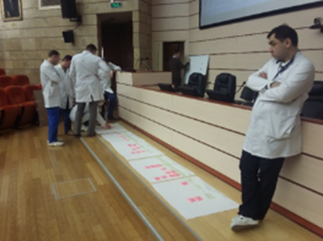
Пустые проекты. Что не сработает
Улучшение несуществующего процесса (вновь создаваемый процесс или хаотичная деятельность)
Улучшение процессов, функционирующих в «пожарном» режиме
Проект на «внедрение» лин-инструментов
Улучшение уникальных процессов, которые протекают очень редко и каждый раз в разных условиях
Проект про 1-2 мелких очевидных улучшений
Плановая деятельность, осуществляемая в штатном режиме, представленная в виде проекта по улучшениям, за исключением случаев существенных улучшений этой деятельности
Проект как прикрытие уже принятых решений или лоббируемых решений
Проект без серьезного обоснования (не своевременный, без мотивации, проблематики и заказчика)

Slide 6
Типовые этапы проекта по улучшению
4- 6 месяцев
Стартовое
совещание
(kick-off)
1-2 недели
3-5 недель
8-10 недель
3-4 недели
Подготовка и открытие проекта
Диагностика
и целевое состояние
Закрепление результатов и закрытие проекта
Внедрение улучшений
Определение проблемных направлений
Создание команды проекта
Издание локальных распорядительных документов
Организация стенда проекта.
Картирование ПСЦ
Анализ текущего состояние процессов
Выявление проблем и работа с ними
Составление карт идеального и целевого состояния
Разработка плана мероприятий
ЦЕЛЕВОЕ СОСТОЯНИЕ
Выполнение плана мероприятий
Периодическая оценка достижения целевых показателей
Корректировка выполнения плана мероприятий
Отчет рабочих групп руководителю организации
Мониторинг устойчивости улучшений
Проведение корректирующих действий
Стандартизация процесса
Возможны и «форсированные» проекты за 1-3 месяца

Slide 7
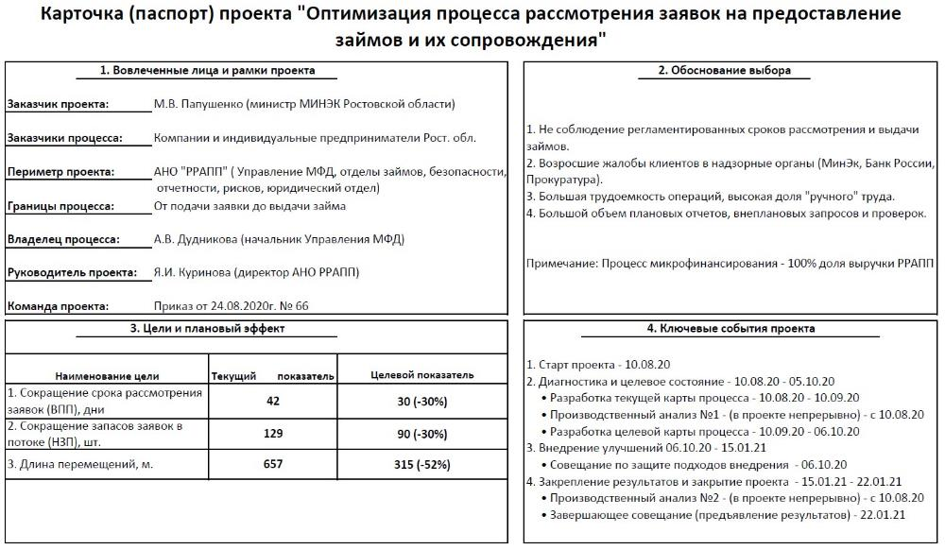
Подготовка карточки (паспорта) проекта

Slide 8
Подготовка карточки (паспорта) проекта
А4
Название ………
Важная информация для составления карточки проекта:
1. Название процесса – совокупность операций и шагов, направленных на создание продукта/услуги для внутреннего и/или внешнего заказчика.
Название, обоснование выбора и цели проекта должны быть связаны. В исключительных случаях специфических проектов, название проекта может отличаться от процесса и его можно не указывать.
2. Карточка проекта оформляется на каждый проект на одном листе формата А4 альбомной ориентации. Лист визуально делится на 4 части (по числу блоков).
3. В левом верхнем углу указывается полное название учреждения (или фирменный бланк), в правом верхнем углу – полная должность, подпись с расшифровкой и печатью лица, которое утверждает проект.
4. При продолжительности проекта 12 месяцев и более, необходимо разделить проект на полугодия с расчетом и постановкой целей на каждые 6 месяцев реализации проекта.
5. Карточка проекта утверждается заказчиком и руководителем проекта за его подписью.

Slide 9
Шаблон карточки (паспорта) проекта
Блок 1:
«Вовлеченные лица и рамки проекта»
В данном блоке указывается заказчик проекта, процесс, границы процесса, руководитель и команда проекта.
Заказчик проекта – должностное лицо, заинтересованное в повышении эффективности процесса, утверждающее карточку проекта, план мероприятий по оптимизации процесса, принимающее результаты проекта, отвечающее за обеспечение проекта ресурсами и решение вопросов, выходящих за рамки полномочий руководителя проекта (например, директор, начальник управления и т.д.).
Периметр проекта – организация (подразделения), в рамках которой реализуется проект или несколько организаций, если процесс/проект кросс-функциональный.
Границы процесса – начальный и конечный этап процесса/фрагмента процесса, в котором будут проводиться улучшения и замеры целевых показателей.
Владелец процесса – вносится при наличии такового.
Руководитель проекта – лицо, ответственное за оперативное управление проектом, достижение целей проекта, своевременное и точное информирование заказчика проекта о ходе проекта, соблюдение сроков и формирование отчетности по результатам реализации этапов проекта.
Команда проекта – исполнители проекта, выполняющие работу по планированию и организации этапов реализации проекта.
Данный блок является стандартным и не подлежит каким-либо изменениям.

Slide 10
Шаблон карточки (паспорта) проекта
Блок 2:
Блок 2:
«Обоснование выбора»
В данном блоке отражаются прямые и косвенные негативные последствия, если выбранный процесс не будет оптимизирован.
В блоке рекомендуется отразить следующие аспекты:
1. Влияние на цели/задачи.
2. Масштаб процесса (кросс-функциональность).
3. Трудоемкость процесса.
4. Неудовлетворенность заказчиков.
Информация в блоке должна быть логически связана с целями Блока 3

Slide 11
Шаблон карточки (паспорта) проекта
Блок 3:
«Цели и плановый эффект»
Блок 3:
Цели должны быть:
1. Актуальными, конкретными, достижимыми, ограниченными во времени, измеримыми (указываться с соответствующими единицами измерений).
2. Направлены на решение негативных последствий для процесса, отраженных в Блоке 2.
Эффекты - актуальные цели, отражаемые при необходимости, которые невозможно или затратно оцифровать.
Цели не должны содержать:
1. Мероприятий, направленных на улучшение процесса (например, разгрузка регистратуры, оптимизация работы специалиста, выделение дополнительного времени на обслуживание клиента и т.п.).
2. «Лозунгов» (например, повысить эффективность работы персонала, разработать планы по увеличению дозвона в Call-центр и т.п.).
Целевые показатели в исключительных случаях могут быть скорректированы однократно
на этапе (kick-off), только по согласованию с Заказчиком

Slide 12
Шаблон карточки (паспорта) проекта
Блок 4:
«Ключевые события проекта».
Блок 4:
Эффективная/рекомендуемая продолжительность проекта – 6 мес. (+/- 2 мес).
Выделяют следующие этапы проекта:
Этап 1 «Разработка и согласование проекта с руководителем учреждения/заказчиком проекта» – 1-2 недели;
Этап 2 «Анализ текущей ситуации, картирование процесса, разработка карты идеального и целевого состояния процесса» – 3-5 недель;
Этап 3 «Выявление проблем, формирование предложений по их решению» – 2-3 недели;
Этап 4 «Защита плана действий» – 1 неделя;
Этап 5 «Реализация плана действий» – 6 недель;
Этап 6 «Анализ и исправление ошибок» – 2-3 недели;
Этап 7 «Закрепление результатов. Разработка стандартов. Закрытие проекта.» – 2-3 недели;
Этап 8 «Мониторинг результатов»* – 3-4 недели.
Обязательным является количество этапов, а формулировки этапов могут
отличаться от представленных, без потери смысла.

Slide 13
Проект или предложение по улучшению?
Нужно ли открывать проект?
Как определить необходимость открытия проекта по улучшениям? Можно ли решить проблему быстрым способом? Обязательно ли растягивать проект на полгода?
Этими вопросами задаются все, кто начинает деятельность по улучшениям.
Одним из возможных способов помощи для ответа на этот вопрос является чек-лист, приведенный ниже.

Slide 14
Критерии разграничения
«Бережливых проектов» и «Предложений по улучшениям»
№ п/п | Критерий | Показатель | вес | балл
Отсекающие критерии (если по одному из критериев набран 0 баллов – не может быть признан бережливым проектом)
1 | Влияние на достижение минимум одного целевого показателя | Не влияет на достижение целевых показателей | 0
 |  | Национальных целей развития РФ | 1
 |  | Стратегии социально-экономического развития области | 1
 |  | Отраслевой гос.программы | 1
 |  | КПЭ органа власти | 1
 |  | Иных утвержденных федеральных оценок и рейтингов | 1
2 | Длительность | Свыше 6 месяцев | 1
 |  | До 6-х месяцев | 0
3 | Источники проблематики | Обращение гражданина | 1
 |  | Социальная значимость (участие населения в процессе, либо влияние на население) | 1
 |  | Межведомственное горизонтально и вертикальное взаимодействие | 1
 |  | Оптимизация процесса оказания услуги | 1
 |  | Ничего из вышеперечисленного | 0

Slide 15
4 | Вид процесса | Процесс специфический для органа власти | 1
 |  | Процесс из семейства процессов (оптимизируются все процессы семейства) | 1
 |  | Типовой процесс (в оптимизации участвуют все органы власти, у которых есть этот процесс) | 1
 |  | Иной вид процесса | 0
5 | Границы процесса | От входа до выхода в целом по процессу | 1
 |  | Оптимизация участка процесса | 0
6 | Оценка результатов проекта | Проводится оценка население достигнутых результатов (для проектов с эффектом для населения) | 1
 |  | Проводится оценка достигнутых результатов участниками процесса (для внутренних процессов) | 1
 |  | Не проводится оценка достигнутых результатов | 0
7 | Цели на сокращение длительности процесса | Оптимизация процесса менее чем на 30 % | 0
 |  | Оптимизация процесса на 30% и более | 1

Slide 16
8 | Цели на качество | Цели на качество отсутствуют | 0
 |  | Имеется 1 и более целей на качество | 1
9 | Обоснование выбора процесса | В обосновании представлены: - количественные характеристики процесса, статистика по процессу - качественные характеристики процесса (количество возвратов, ошибок и т.д.) - удовлетворенность населения/участников процесса | 1
 |  | В обосновании представлены не все позиции предыдущего пункта | 0
10 | Экономический эффект | Просчитывается экономия денежных средств, трудовых ресурсов | 1
 |  | Не просчитывается экономия денежных средств, трудовых ресурсов | 0

Slide 17
Дополнительные критерии
10 | Анализ проблем | Решения очевидны, инструменты выявления первопричин не используются | 0
 |  | Используется 1 инструмент выявления первопричин | 0,5
 |  | Используются 2 и более инструмента выявления первопричин | 1
 |  | Используются инструменты выявления первопричин и инструменты приоритизация проблем | 1,5
11 | Тиражирование | Проект уникален и одноразов | 0,5
 |  | Тираж на подведомственные организации | 1
 |  | Тираж на весь регион и не только по профилю, но и на другие организации тоже | 1,5
12 | Уровень решаемых проблем: | Будут решены проблемы местного уровня | 0,5
 |  | Будут решены проблемы местного и регионального уровня | 1
 |  | Будут решены проблемы местного, регионального и федерального уровня | 1,5
13 | Учебный (методический) эффект | Проект реализуется по типовым лекалам | 0,5
 |  | В проекте используется 1 новая методика, инструмент | 1
 |  | В проекте используются 2 и более новых методик, инструментов | 1,5
Предложение по улучшению – 12 баллов и менее
Бережливый проект более 12 баллов

